Slide 1
第四章 触发器
学习：
SR锁存器、同步RS触发器、主从触发器、边沿触发器的工作原理
触发器的应用
要求：
掌握各种功能触发器的特性：特性表、特性方程，会画状态图、波形图
了解不同功能触发器的相互转换

Slide 2
4.1 概述
定义：具有记忆功能的基本逻辑单元，是时序逻辑电路的基本单元
（能存贮一位二值信号的基本单元电路）。
分类：
按电路结构分类：SR锁存器，同步触发器,主从触发器，边沿
触发器。
按逻辑功能分类： RS，D，JK，T，T’触发器。
特点：
１.有两个稳定状态（０态，１态），表示电路的两个逻辑状
态，或者表示二进制数的０和１；
２.在输入信号作用下，可以被置成０态或１态；
３.输入信号撤消后，可保持所置成的状态。

Slide 3


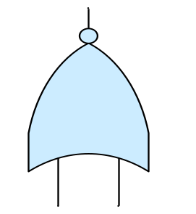


4.2 锁存器
一、电路结构及工作原理
特性表：
电路结构（或非门形式）：
Ｑ Ｑ′
R_{D} S_{D}
S_{D} | R_{D} |  |  | 说明
0 | 0 | 0 1 | 0 1 | 保持
1 | 0 | 0 1 | 1 1 | 置1
0 | 1 | 0 1 | 0 0 | 置0
1 | 1 | 0 1 | X x | 不定
Ｑ′ Q
R S
R_{D} S_{D}
S_{D} | R_{D}
0 | 0
1 | 0 | 1
0 | 1 | 0
1 | 1 | x

Slide 4
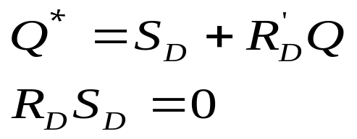
4.2 锁存器
二、逻辑功能及表示方法
特性表(略)
状态转换图（省略下标D）：
特性方程：
S=1 R=0
S=0
R=X
0
1
S=X
R=0
S=0 R=1
例：
R
S
Q
Q´
特点:
(1)电平直接控制；
(2)无时钟；
(3)Ｒ,Ｓ有约束.

Slide 5
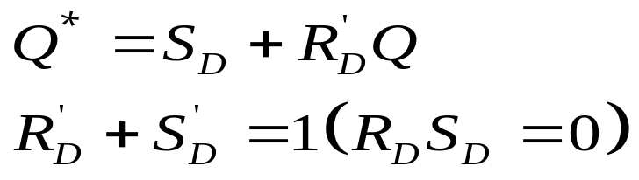
4.2 锁存器
三、由与非门组成的锁存器
电路结构：
特性表：
Q Q´
S_{D}´ R_{D}´
S_{D}´ | R_{D}´
1 | 1 | 0 1 | 0 1
0 | 1 | 0 1 | 1 1
1 | 0 | 0 1 | 0 0
0 | 0 | 0 1 | X x
符号:
Q Q´
S R
S_{D}´ R_{D}´
特性方程：

Slide 6
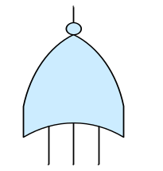

4.3 电平触发的触发器
一、同步RS触发器
1.电路组成
Q Q´
Q Q´
G₁ G₂
G₃ G₄
G₁ G₂
G₃ G₄
S_{D} R_{D}
R_{D} S_{D}
S CLK R
R CLK S
符号：
Q Q´ Q Q´
R_{D} S_{D} S_{D} R_{D}
1R C1 1S 1S C1 1R
R CLK S S CLK R

Slide 7
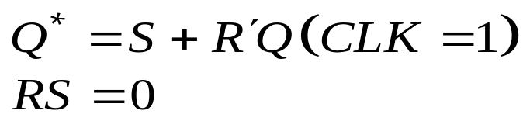
4.3 电平触发的触发器
2.逻辑功能表示
特性表：
特性方程：
CLK | S | R | Q | Q*
0 | X | X | Q | Q
1 | 0 | 0 | 0 1 | 0 1
1 | 1 | 0 | 0 1 | 1 1
1 | 0 | 1 | 0 1 | 0 0
1 | 1 | 1 | 0 1 | X x
特点:
(1)当CLK=1时，接收信号，实现实时脉冲控制，实行翻转；
(2) CLK=0时，触发器保存的是CLK回到0以前的状态。

Slide 8
4.3 电平触发的触发器
例：
CLK
R
S
Q
Q´
空翻：CLK=1期间，若输入信号多次发生变化会引起状态的多次翻转。
措施：使用主从触发器,在CLK作用期间，状态只能改变一次。

Slide 9
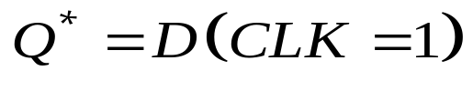
4.3 电平触发的触发器
二、D型锁存器
D
Q
1.电路组成
CLK
Q’
2.特性表
CLK | D | Q | Q*
0 | X | 0 | 0
0 | X | 1 | 1
1 | 0 | 0 | 0
1 | 0 | 1 | 0
1 | 1 | 0 | 1
1 | 1 | 1 | 1
3.特性方程

Slide 10
4.4 主从触发器
一、电路组成及工作原理
Q
Q´
电路组成：
符号:
G₁
G₂
从
触
发
器
S 1S
Q
Q´
G₃
G₄
CLK C1
R 1R
Q₁
Q₁’
G₅
G₆
主
触
发
器
G₉
G₇
G₈
CLK
S
R

Slide 11
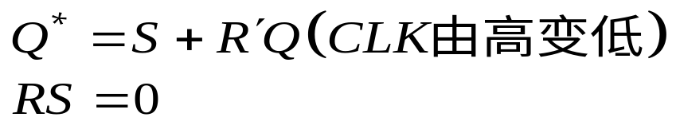
4.4 主从触发器
工作原理：
１.CLK=1：主触发器接收信号，G₇G₈打开；从触发器保持。
２.CLK=0：主触发器保持， G₇G₈被封锁；从触发器接收从主触发器来的信号，随之翻转。
小结：在CLK的一个变化周期中触发器输出端的状态只可能改变一次，解决了直接控制和空翻问题。
特性表：
CLK | S | R | Q | Q*
X | X | X | Q | Q
 | 0 | 0 | 0 1 | 0 1
 | 1 | 0 | 0 1 | 1 1
 | 0 | 1 | 0 1 | 0 0
 | 1 | 1 | 0 1 | X x
特性方程：

Slide 12
4.4 主从触发器
例：
CLK
R
S
Q₁
Q

Slide 13
4.5 主从触发器
二、主从JK触发器
Q
Q´
G₁
G₂
J 1J
Q
CLK C_{１}
Q´
K 1K
G₃
G₄
Q₁
Q₁’
CLK´
G₅
G₆
G₇
G₈
CLK
J
K

Slide 14
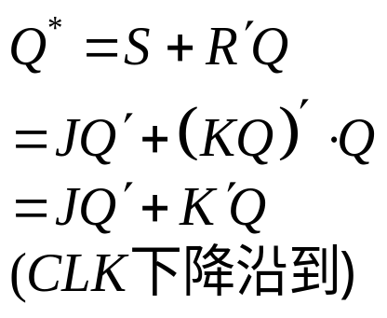
4.5 主从触发器
特性方程：
特性表：
CLK | J | K | Q | Q* | 说明
X | X | X | Q | Q | 保持
 | 0 | 0 | 0 1 | 0 1 | 保持
 | 1 | 0 | 0 1 | 1 1 | 置1
 | 0 | 1 | 0 1 | 0 0 | 置0
 | 1 | 1 | 0 1 | 1 0 | 翻转
状态转换图：
J=1 K=X
J=0
K=X
0
1
J=X
K=0
J=X K=1

Slide 15
4.5 主从触发器
特点:(1)主从结构
(2)对输入无约束
(3)下降沿翻转
(4)存在一次变化问题
例1: CLK
J
K
Q₁
Q
要求:CLK=1期间,J,K信号不能发生变化,否则会引起误动作.
改进:1.减少占空比,减少CLK=1的时间;
2.采用边沿触发器.

Slide 16
4.6 边沿触发器
一、电路组成及工作原理
FF₁
FF₂
D
Q₁
Q₂
Q
1D
1D
D
1D
Q
CLK₁
C1
CLK₂
C1
Q’
CLK
C1
Q’
CLK
当CLK=0时，Q₁=D；当CLK=1时，Q=Q₂=D
二、特性方程：Q*=D(CLK上升沿)

Slide 17
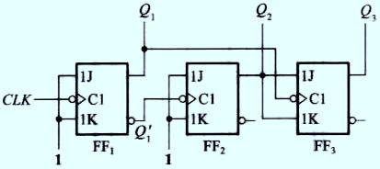
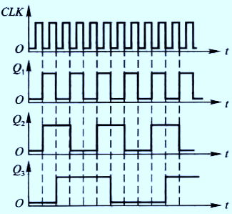
4.6 边沿触发器
例1（题5.26）：试画出图示电路在一系列CLK信号作用下Q₁ 、Q₂、 Q₃端输出电压的波形。触发器均为边沿触发方式，初始状态均为Q=0。
关键：
是异步时序逻辑电路
每一个触发器在各自的时钟触发下工作

Slide 18
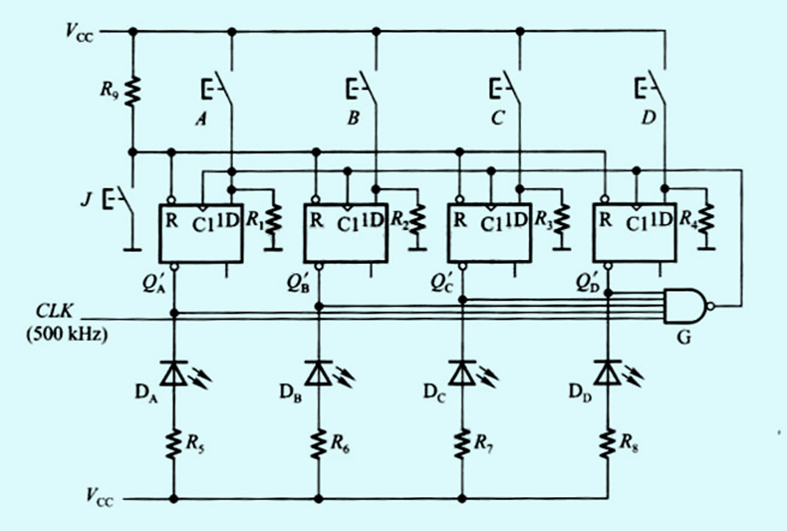
4.6 边沿触发器
例2（题5.28）：设计一个4人抢答逻辑电路。具体要求如下：
（1）每个参赛者控制一个按钮，用按动按钮发出抢答信号。
（2）竞赛主持人另有一个按钮，用于将电路复位。
（3）竞赛开始后，先按动按钮者将对应的一个发光二极管点亮，此后其他3人再按动按钮对电路不起作用。
几点考虑：
参赛者ABCD：按键即触发
主持人J：复位控制R
响应输出(Q_{i})’ ：按键按下，输出为0，启动控制，封锁时钟

Slide 19
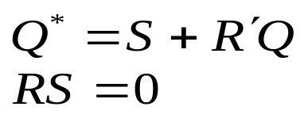
4.6 触发器分类及相互转换
一、分类
１.SR触发器：同步RS触发器（要求CLK=1），主从RS触发器（要求CLK由高变低）
特性方程：
状态转换图：
S=1 R=0
特性表：
S=0
R=X
0
1
S=X
R=0
S | R | Q*
0 | 0 | Q
1 | 0 | 1
0 | 1 | 0
1 | 1 | x
S=0 R=1

Slide 20

4.6 触发器分类及相互转换
2.D触发器
特性方程：
符号：
Q Q Q Q
C1 1D C1 1D
CLK D CLK D
(时钟上升沿或下降沿)
特性表：
D | Q*
0 | 0
1 | 1
上升沿触发 下降沿触发
状态转换图：
D=1
D=0
0
1
D=1
D=0

Slide 21

4.6 触发器分类及相互转换
3.JK触发器:主从JK触发器,边沿JK触发器
特性方程：
状态转换图：
J=1 K=X
特性表：
J=0
K=X
0
1
J=X
K=0
J | K | Q*
0 | 0 | Q
1 | 0 | 1
0 | 1 | 0
1 | 1 | Q’
J=X K=1

Slide 22
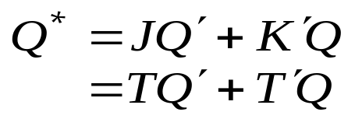
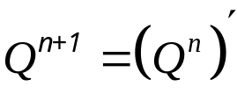
4.6 触发器分类及相互转换
特性表：
4.T触发器
组成：
T | Q | Q* | 说明
0 | 0 1 | 0 1 | 保持
1 | 0 1 | 1 0 | 翻转
Q´ Q Q ´ Q
S 1J C1 1K R S T C1 R
状态转换图：
S_{D} T CLK R_{D} S_{D} T CLK R_{D}
D=1
特性方程：
D=0
0
1
D=1
D=0
当T=1时，

Slide 23





4.6 触发器分类及相互转换
二、转换
１.由Ｄ触发器转换到ＪＫ触发器：
Ｄ： ， ＪＫ：
则
２.由Ｄ触发器转换到ＲＳ触发器：
Ｄ： ， ＲＳ：
则
３.由Ｄ触发器转换到Ｔ触发器：
D J
Q
Q´
４.由ＪＫ触发器转换到Ｄ触发器：
K
即：J=D，K=D´
CLK

Slide 24
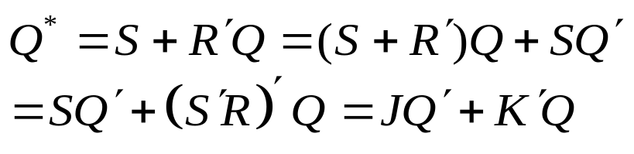
4.6 触发器分类及相互转换
５.由JK触发器转换到RS触发器：
即：J=S，K=S´R=S´R+RS=R
６.由ＪＫ触发器转换到Ｔ触发器：
Ｊ＝Ｋ＝Ｔ
７.由ＪＫ触发器转换到Ｔ’触发器：
Ｊ＝Ｋ＝１（Ｔ＝１）

